Slide 1
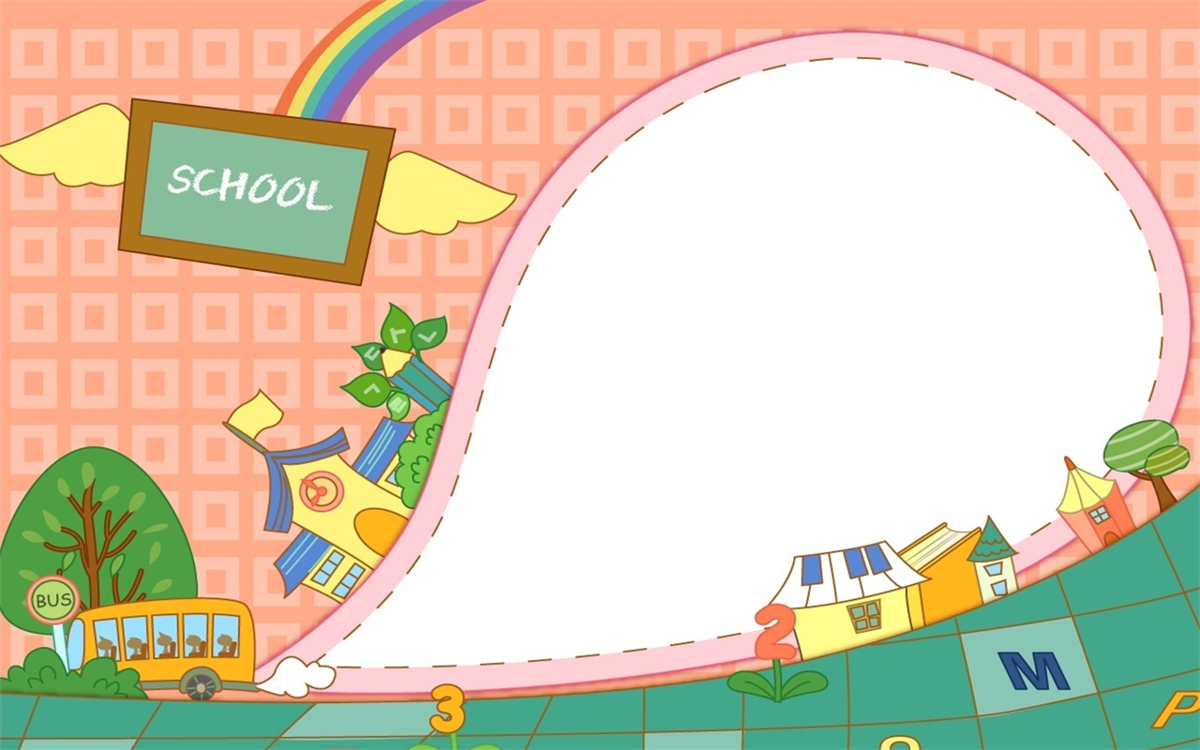
CHÀO MỪNG CÁC CON
ĐẾN VỚI TIẾT HỌC

Slide 2
Đọc các từ sau:
phốp pháp
chôm chôm
hộp sữa
đốm lửa
lốp xe

Slide 3
Bài 49: ơm - ơp
ơm
ơp

Slide 4
Bài 49: ơm - ơp
ơm
ơp
ơm
ơp
ơ
m
ơ
p
(ơ - mờ - ơm)
(ơ - pờ - ơp)

Slide 5
cơm
cơm
c
ơm
cơm
ơm
(cờ - ơm - cơm)

Slide 6
ơp
chớp
chớp
chơp
’
tia chớp
ơp
(chờ - ơp - chơp - sắc - chớp)

Slide 7
Bài 49: ơm - ơp
cơm
ơm
ơp
tia chớp

Slide 8
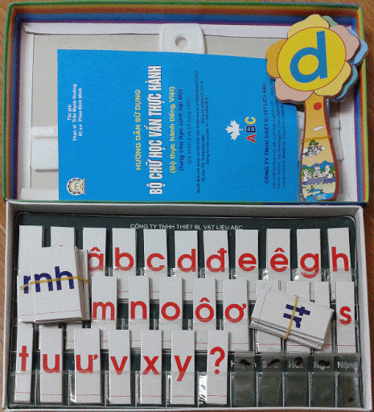

Slide 9
THƯ GIÃN

Slide 10
bơm
lớp
bờm ngựa
Nối
đớp cá
lợp nhà
nơm

Slide 11
Tập đọc
Ví dụ
Chị Thơm ra đề: Cặp của Bi có 3 quả cam....
Bi đáp:
Em chả đem cam ra lớp.
Chị ví dụ mà... Chị tiếp nhé: Bi cho em Bốp 1 quả...
Chị nhầm ạ. Em Bốp chỉ bú tí mẹ.
Thì chị ví dụ mà...
Phỏng theo Chuyện vui dạy học
”
1
”
2
3
4
5
7
6
8

Slide 12
Tập đọc
Ví dụ
Chị Thơm ra đề: Cặp của Bi có 3 quả cam... .
Bi đáp:
Em chả đem cam ra lớp.
Chị ví dụ mà... Chị tiếp nhé: Bi cho em Bốp 1 quả...
Chị nhầm ạ. Em Bốp chỉ bú tí mẹ.
Thì chị ví dụ mà...
Phỏng theo Chuyện vui dạy học
”
”

Slide 13
Ghép đúng
Chị Thơm
cho là chị Thơm nhầm.
Bi
chỉ đưa ra ví dụ.

Slide 14
Tập viết

Slide 15
KÍNH CHÚC THẦY CÔ THẬT NHIỀU SỨC KHỎE

